Slide 1
Администрирование информационных систем и веб-порталов
Тема 4
Понятие и структура CMS.
Установка CMS Wordpress.
Основные элементы администраторской панели Wordpress. Основные настройки Wordpress.
Редактирование содержания сайта на Wordpress.
Пользователи и роли в Wordpress.
Оформление и навигация сайта в Wordpress.
FTP-сервер VSFTPd.
Журналы веб-сервера Apache HTTP Server.
Архиваторы в ОС Ubuntu Server.
Конфигурация доступа к папкам в Apache HTTP Server.
Настройка Apache HTTP Server для обеспечения отображения названий записей в ссылках Wordpress.
Настройка Wordpress отображения названий записей в ссылках. Установка плагинов.

Slide 2
CMS
Content Management System
Система управления содержимым
Информационная система, используемая для обеспечения создания, редактирования, управления, оформления и публикации страниц сайта
1

Slide 3
Основные функции CMS
предоставление инструментов для создания страниц сайта (TinyMCE)
управление содержимым: хранение, контроль версий, соблюдение режима доступа
публикация
представление информации в виде, удобном для навигации, поиска

Slide 4
Популярные CMS
WordPress
Joomla
Drupal
MODX

Slide 5
Структура CMS
Администраторская панель (разделы доступны в зависимости от роли Редактор-Издатель-Администратор)
Общедоступные опубликованные страницы (некоторые страницы или модули на них могут становиться доступными только после авторизации)

Slide 6
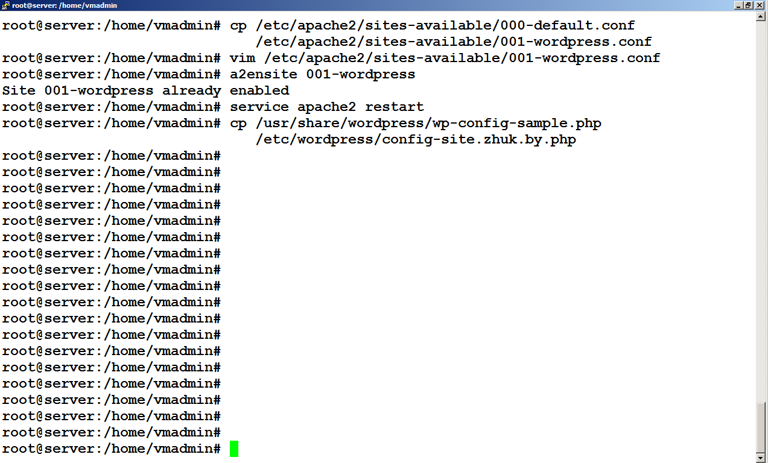
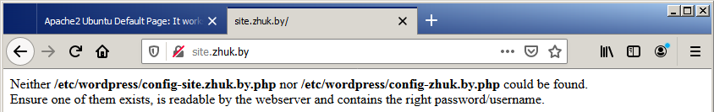
2

Slide 7
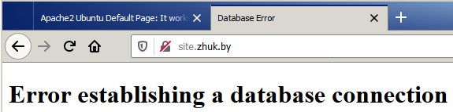

Slide 8
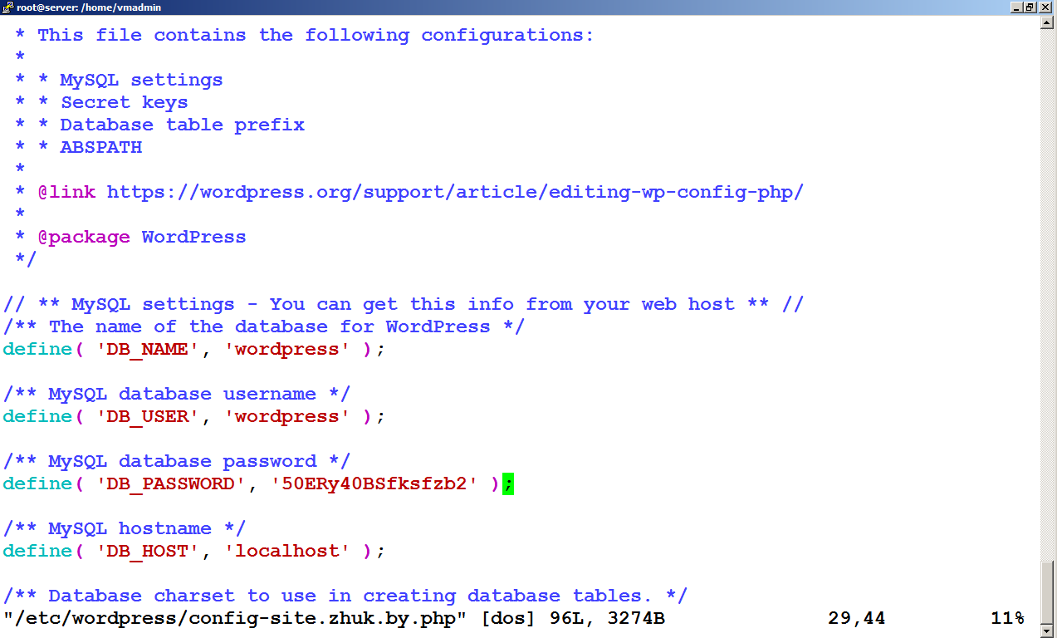

Slide 9
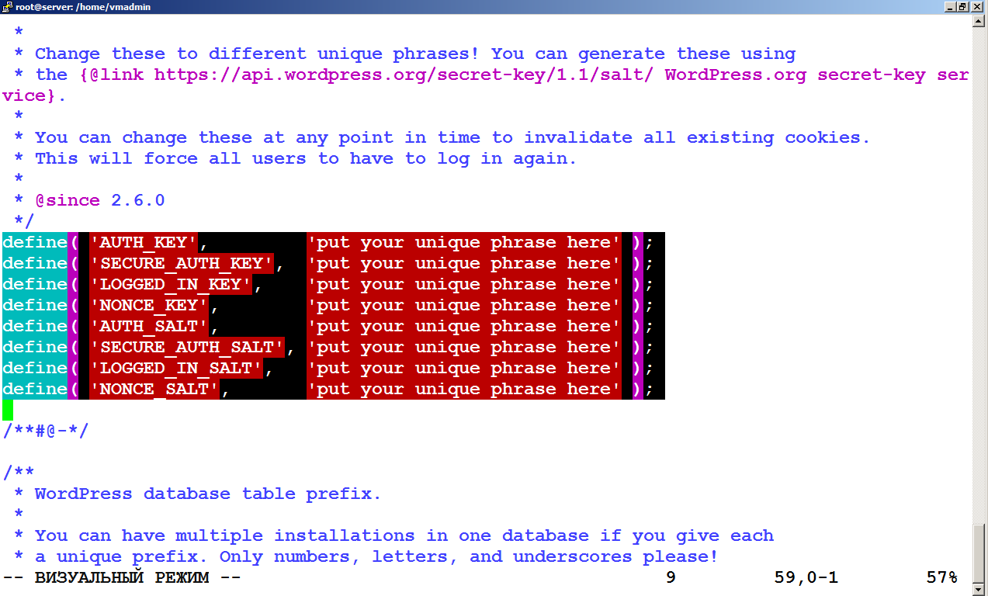

Slide 10
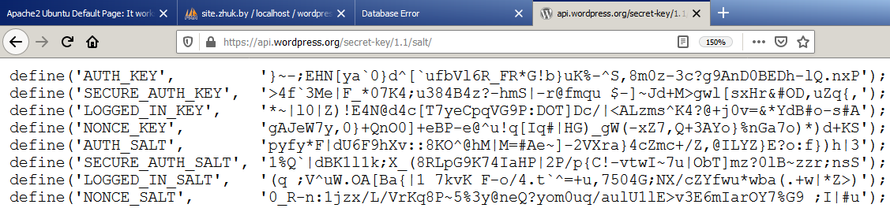

Slide 11
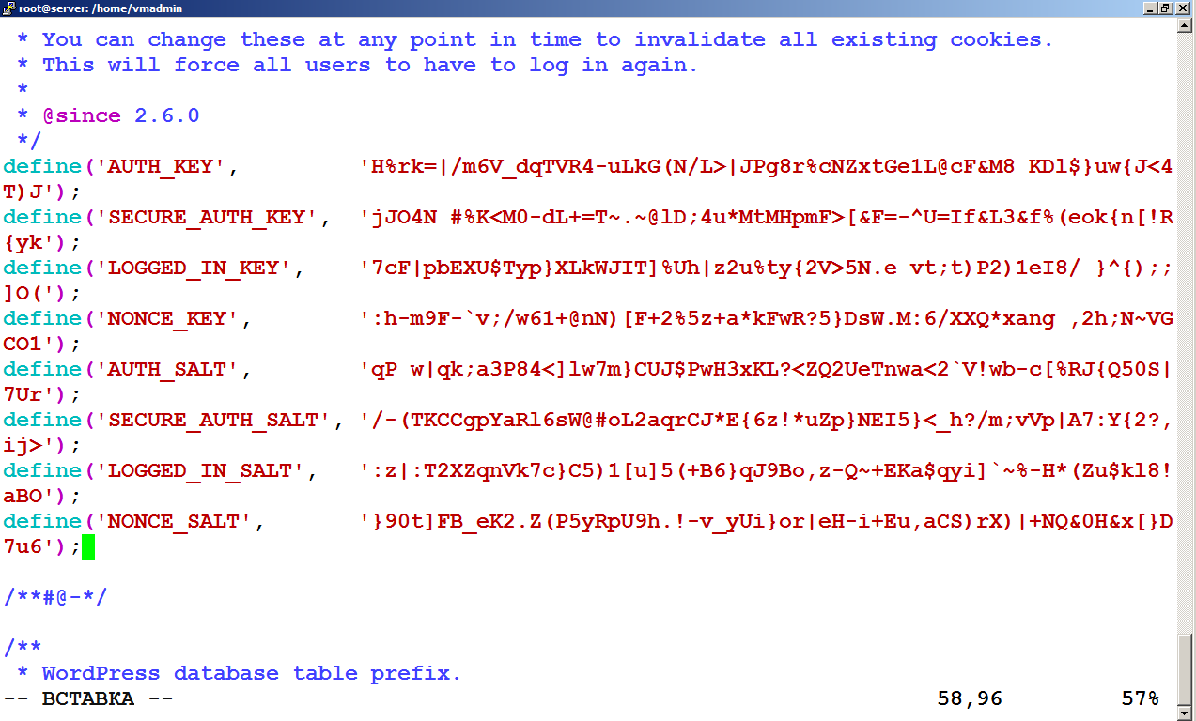

Slide 12
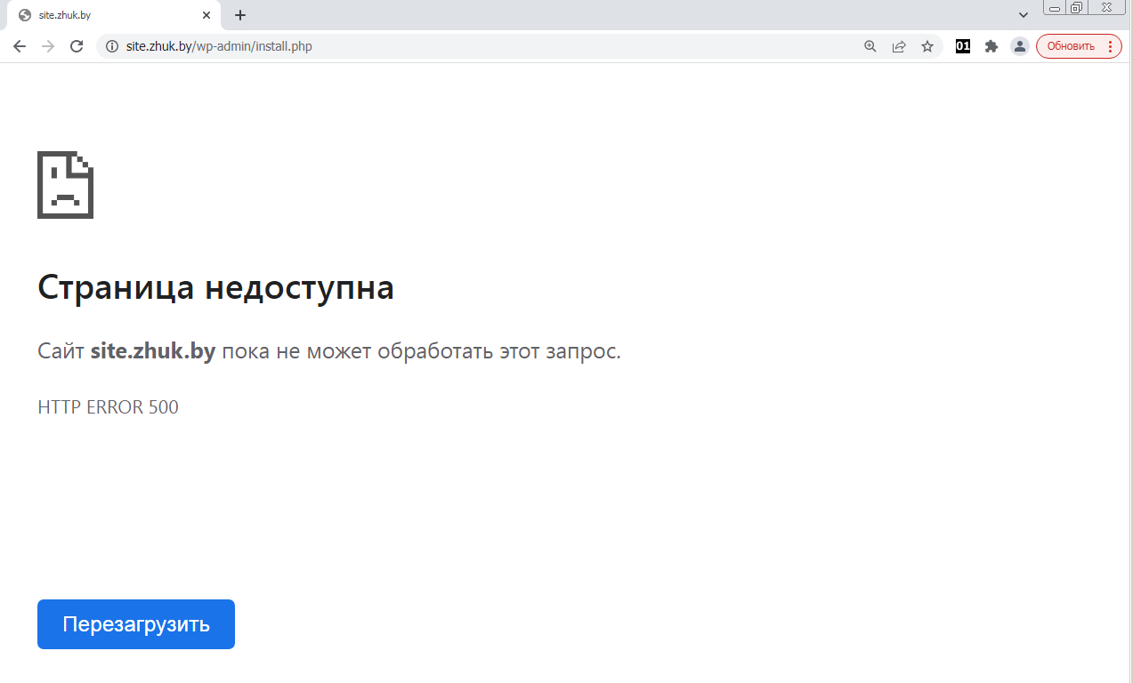

Slide 13
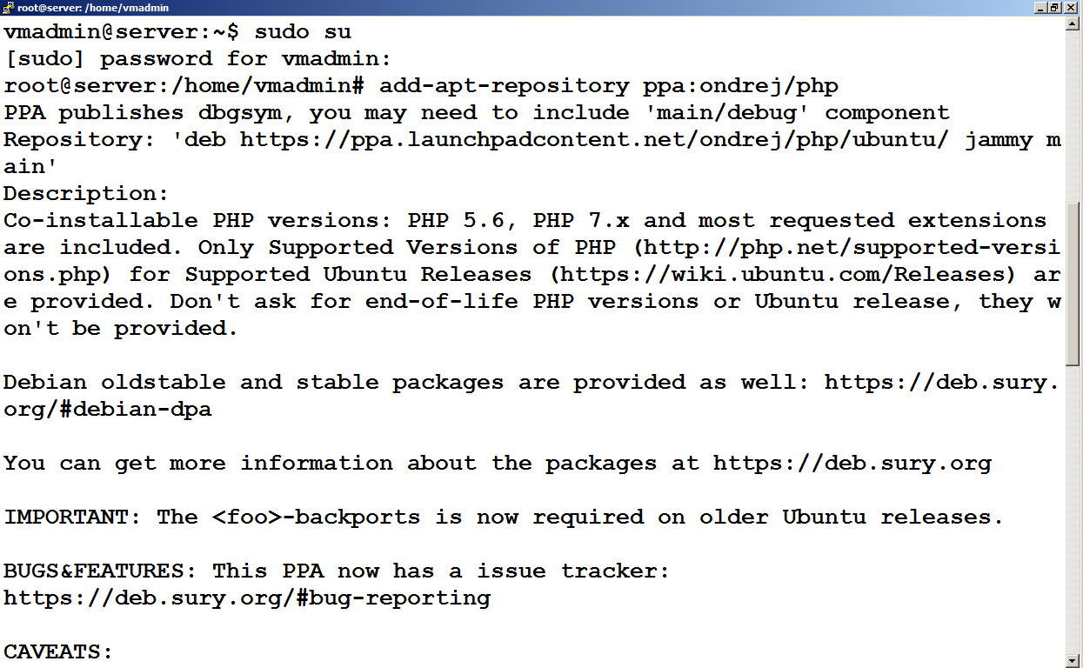

Slide 14
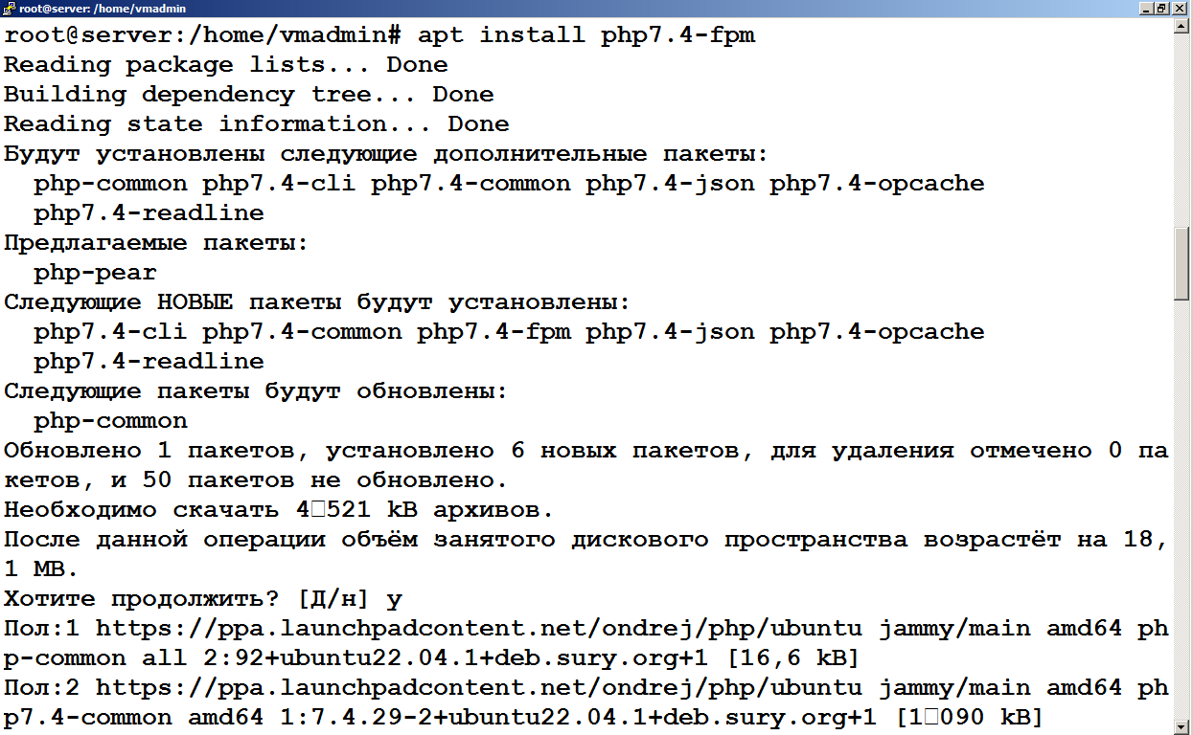

Slide 15
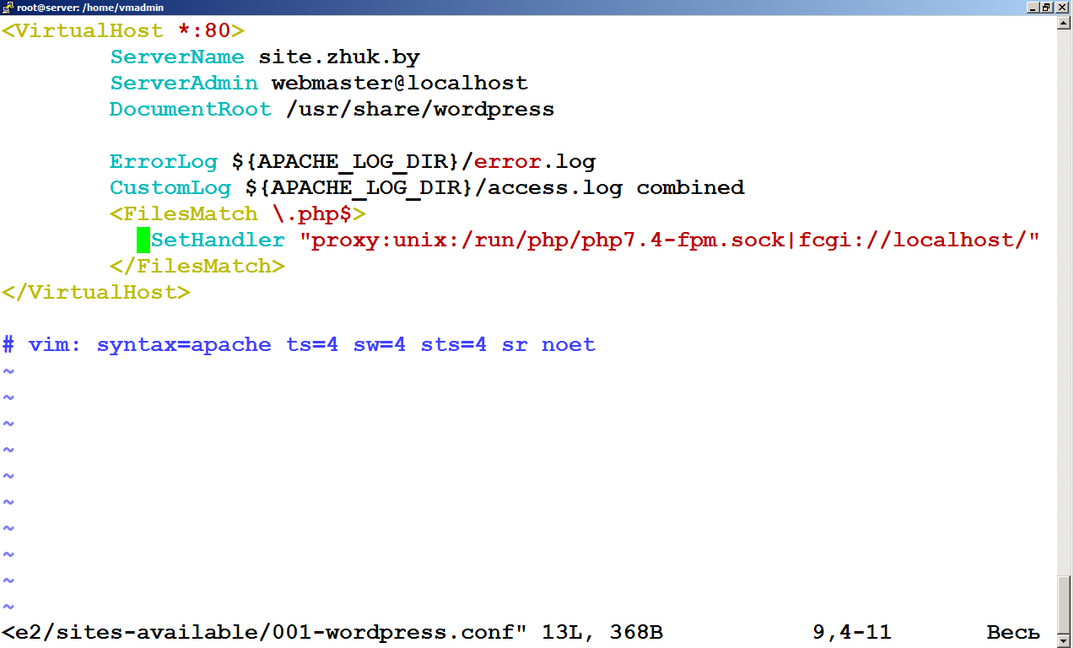
a2enmod proxy
a2enmod proxy_fcgi
service apache2 restart

Slide 16
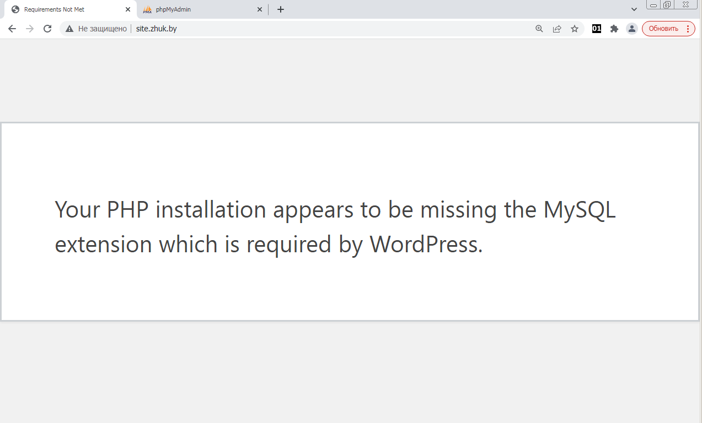

Slide 17
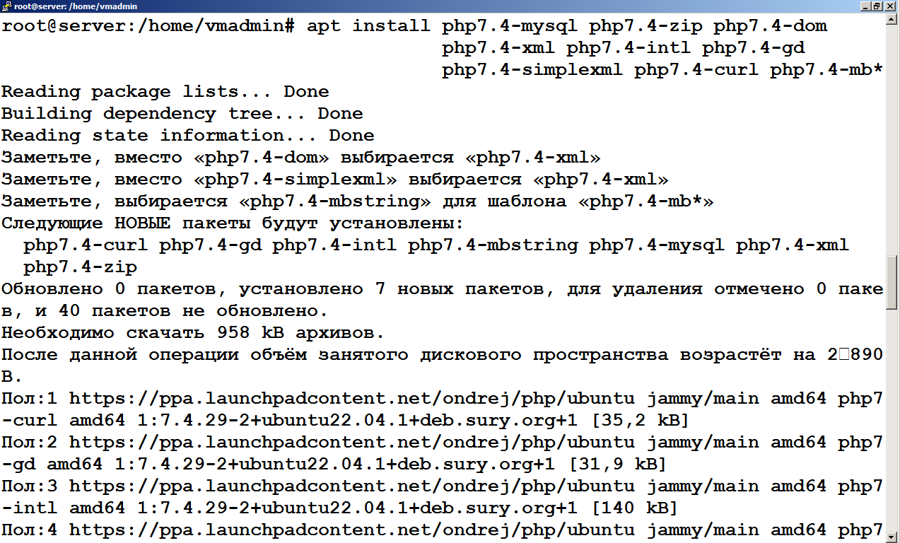

Slide 18
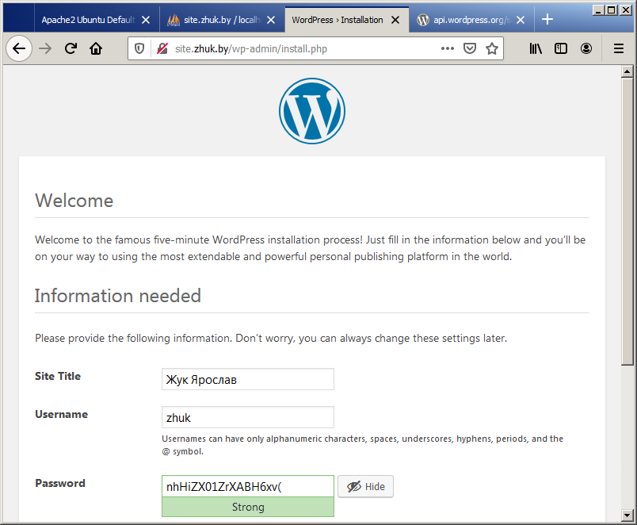

Slide 19
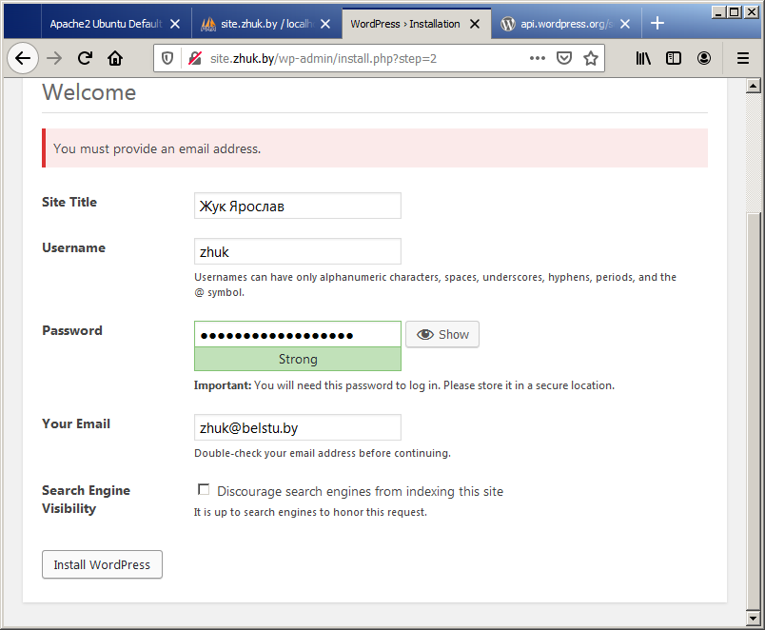

Slide 20
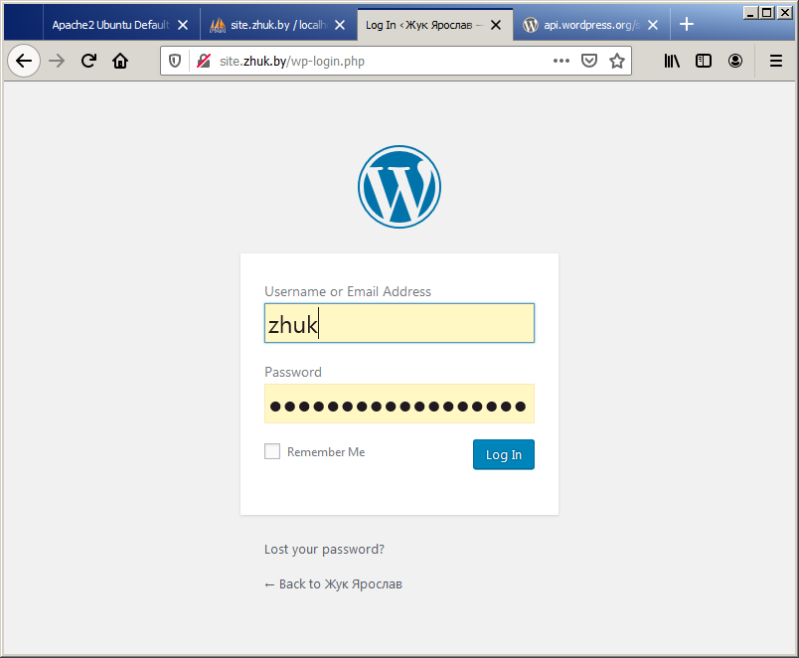

Slide 21
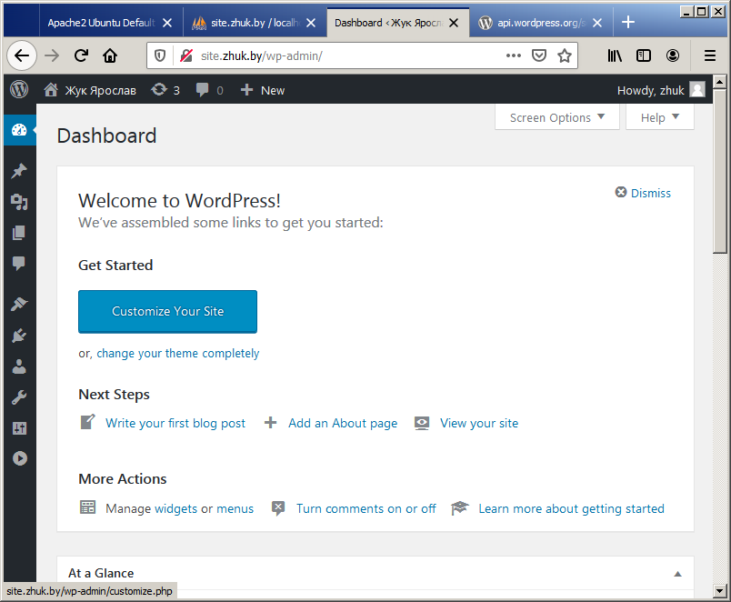

Slide 22
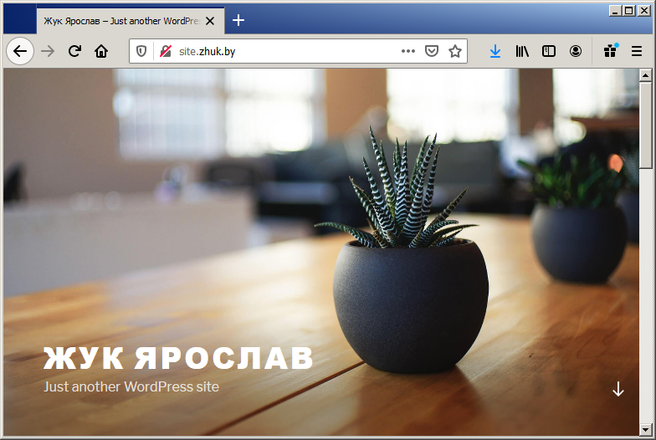

Slide 23
Основные элементы администраторской панели
Общие настройки
Записи и категории
Страницы
Меню
Пользователи
Шаблоны
3

Slide 24
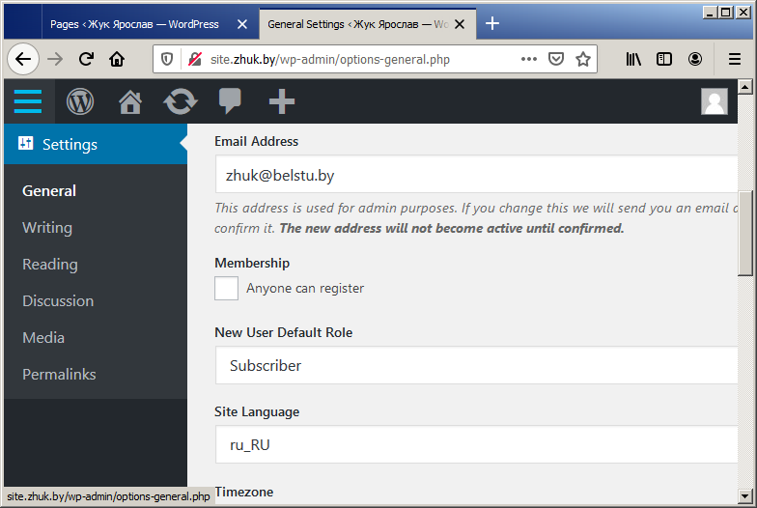

Slide 25
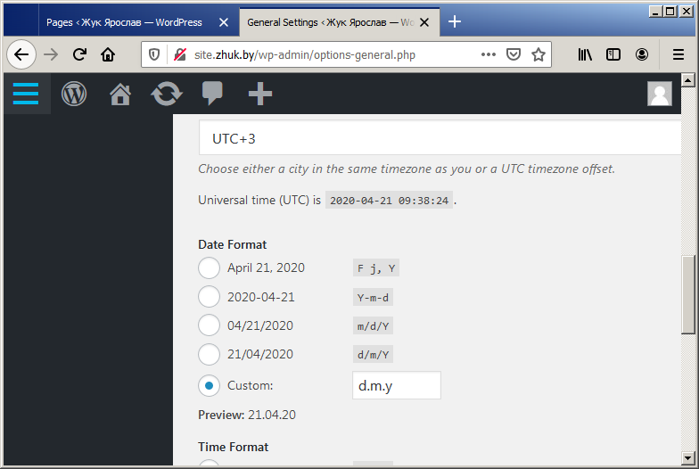

Slide 26
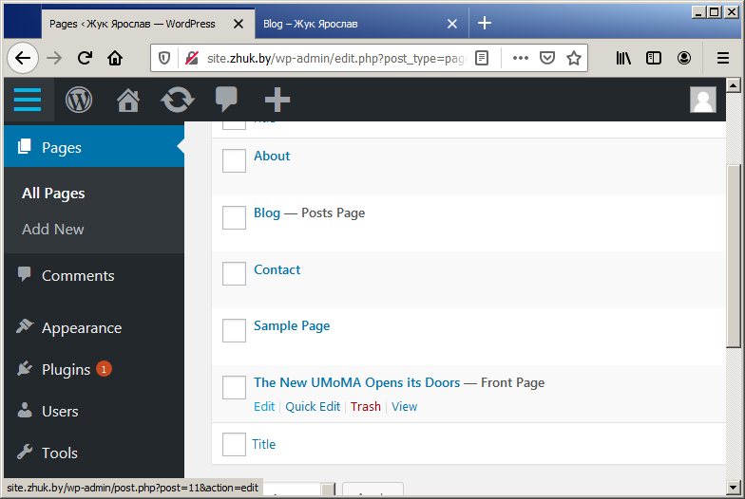
4

Slide 27
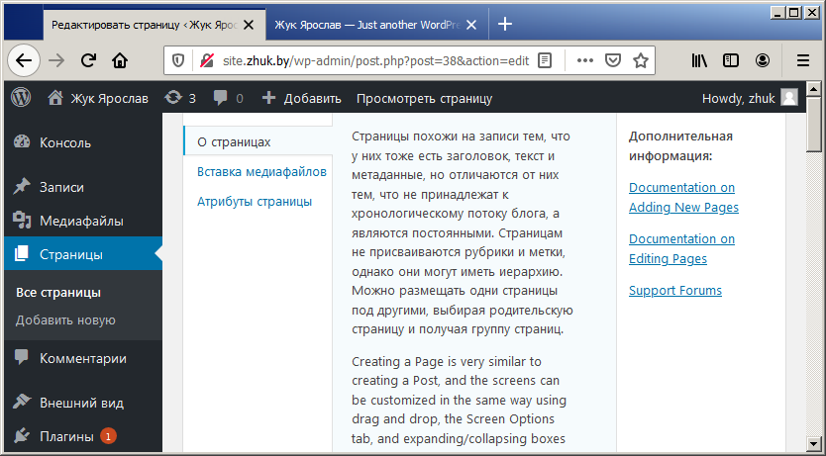

Slide 28
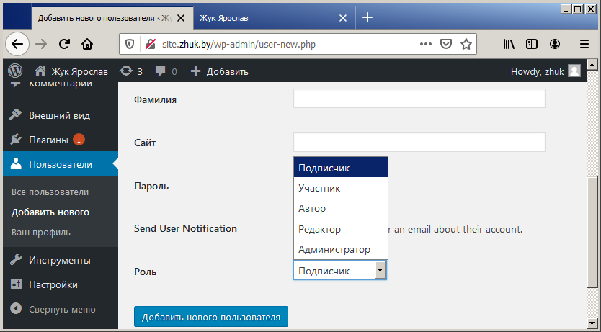
5

Slide 29
Роли пользователей
Администратор – управляет страницами, пользователями и их записями
Редактор – управляет записями пользователей
Автор – управляет своими записями
Участник – создает черновики записей, но не может сам их публиковать
Подписчик – только добавляет свой профиль с почтовым адресом в БД, чтобы ему могли писать

Slide 30
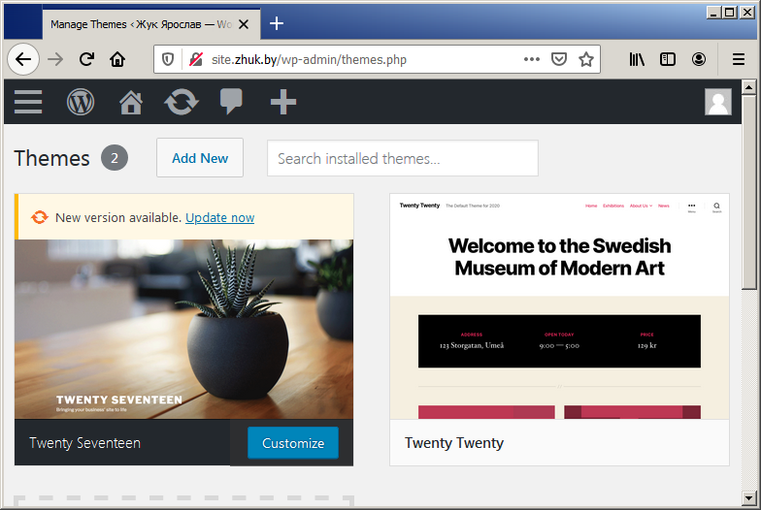
6

Slide 31
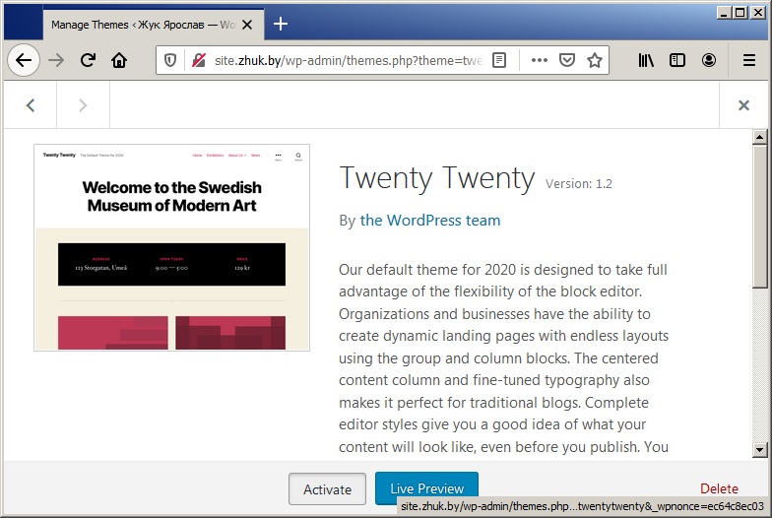

Slide 32
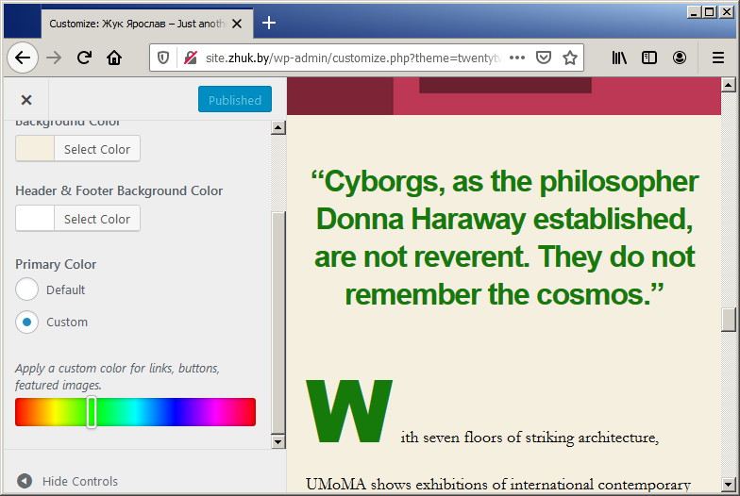

Slide 33
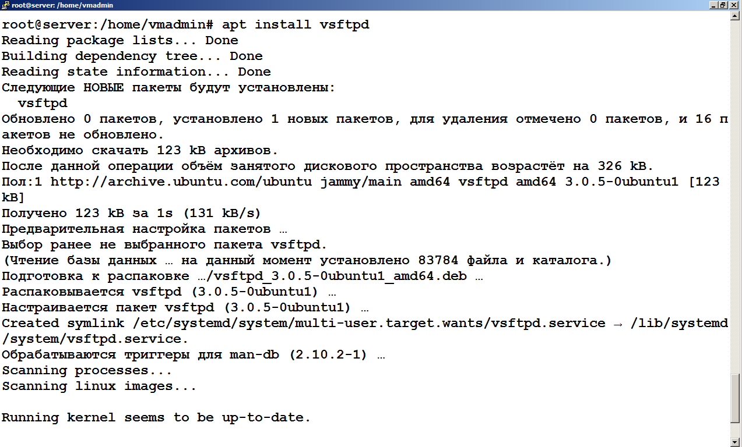
7

Slide 34
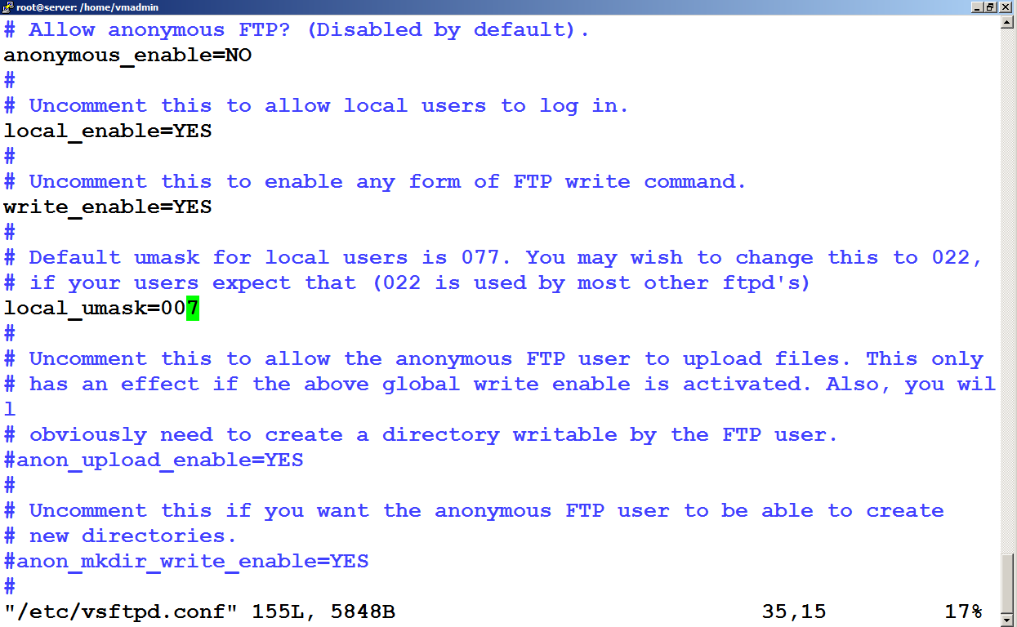

Slide 35
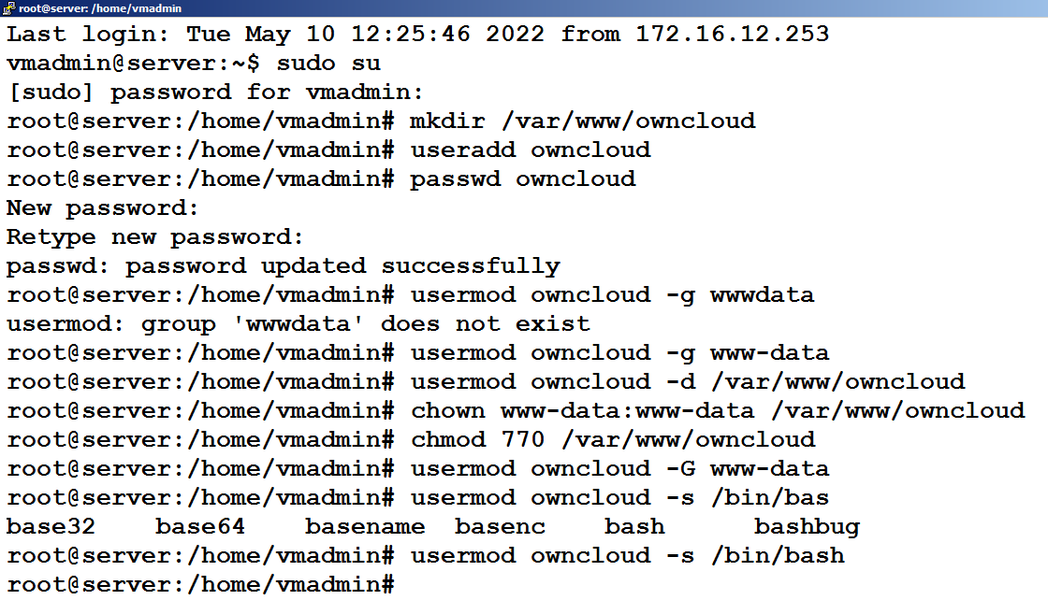

Slide 36
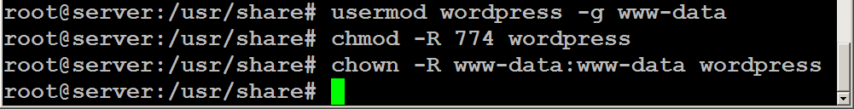

Slide 37
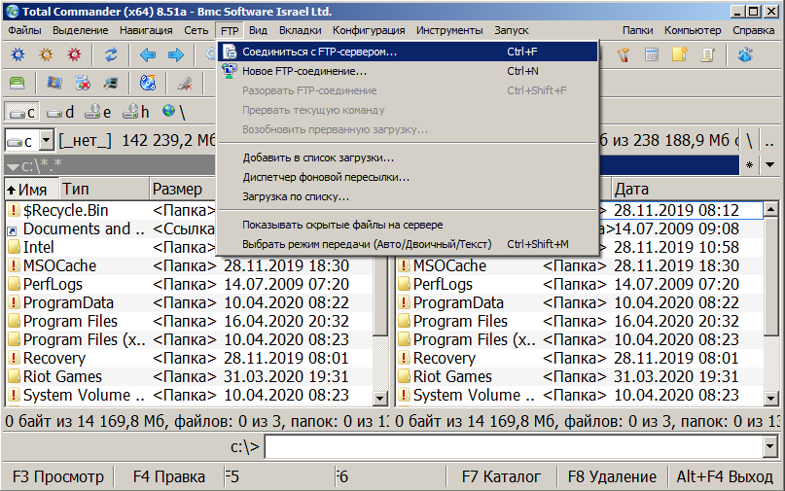

Slide 38
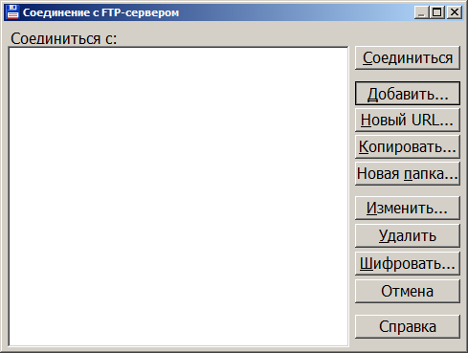

Slide 39
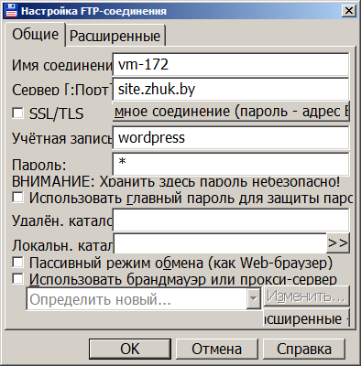

Slide 40
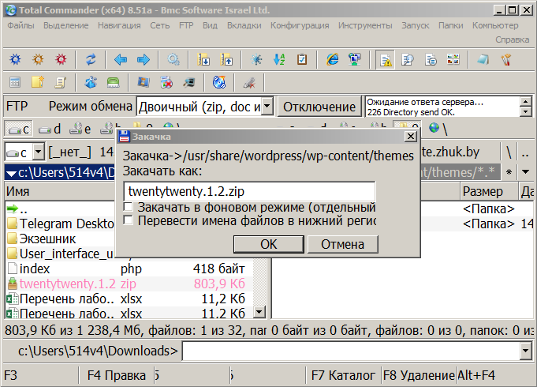

Slide 41
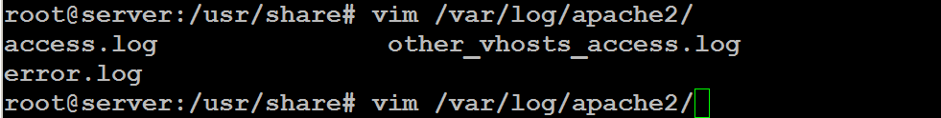
8

Slide 42
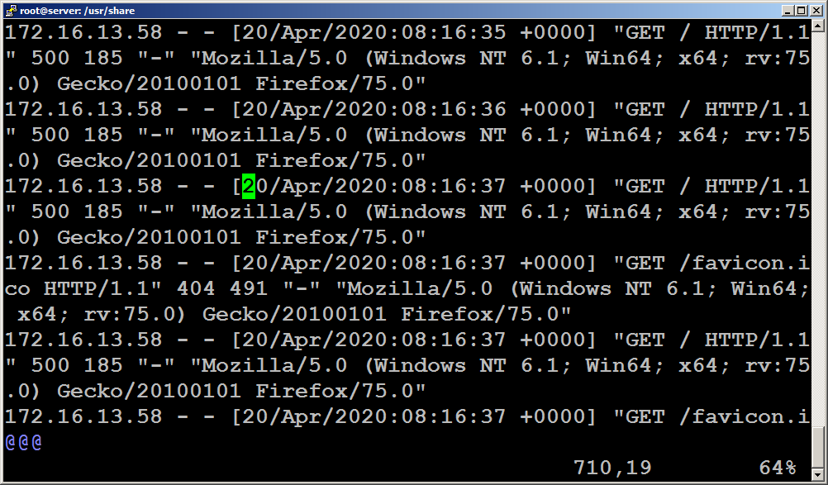

Slide 43
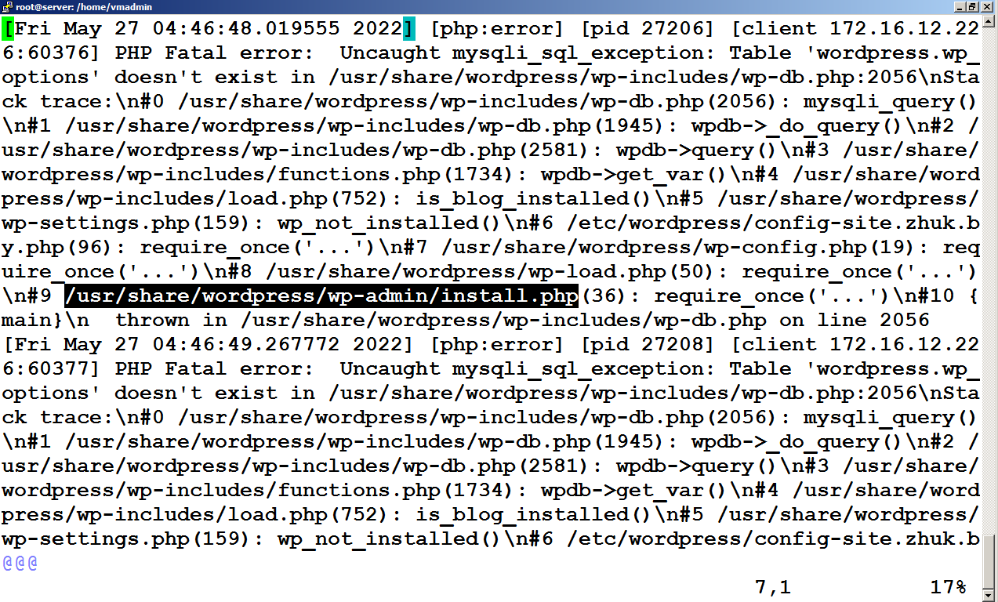

Slide 44
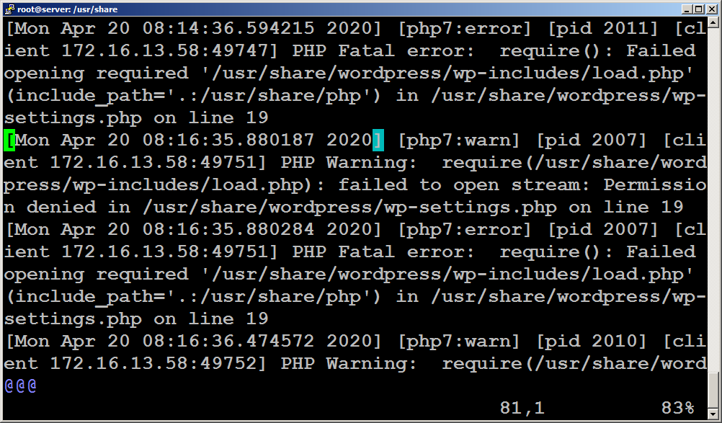

Slide 45
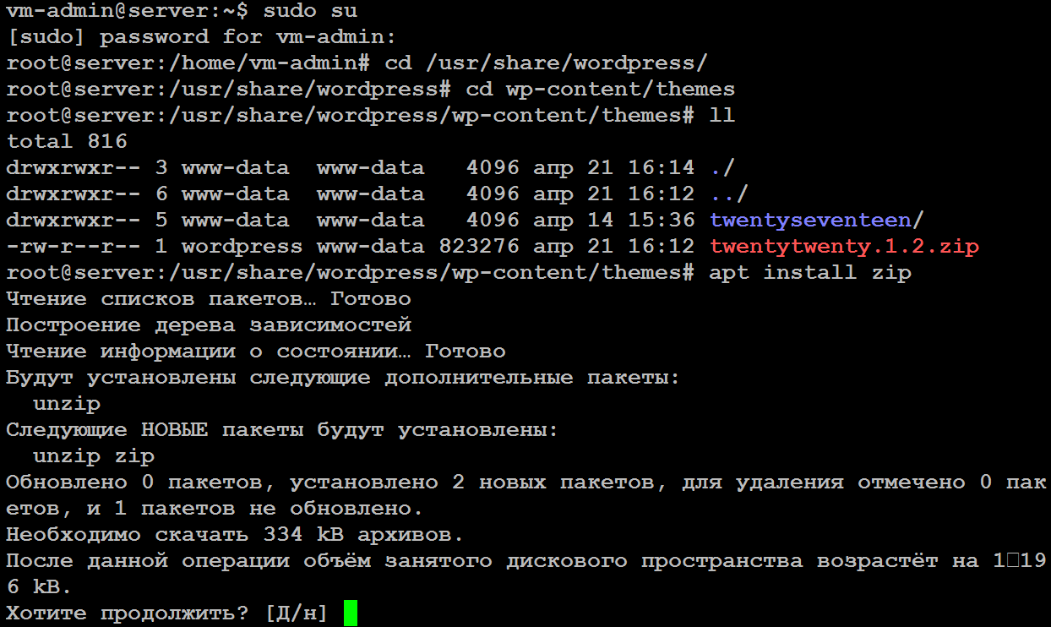
9

Slide 46
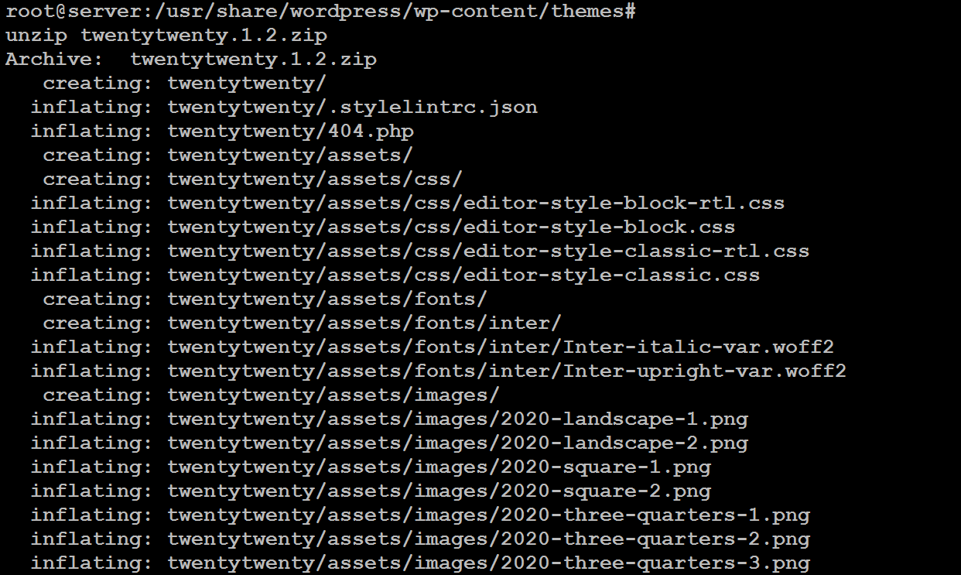

Slide 47
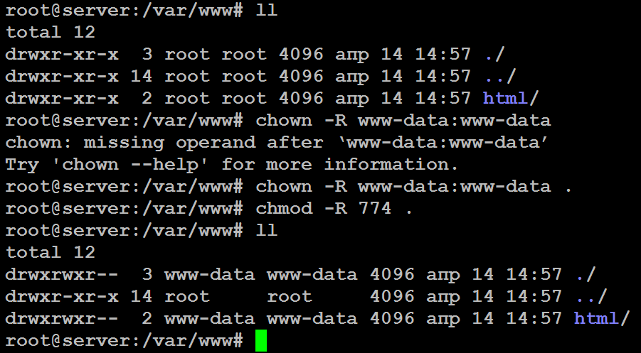

Slide 48
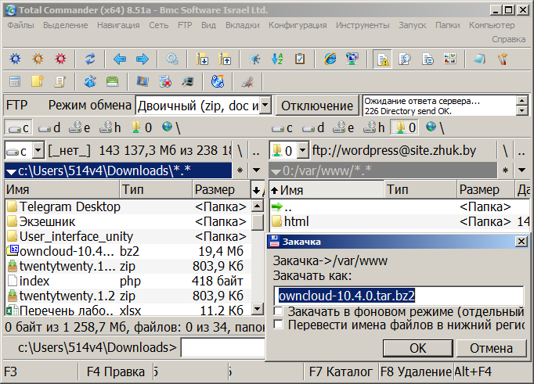

Slide 49
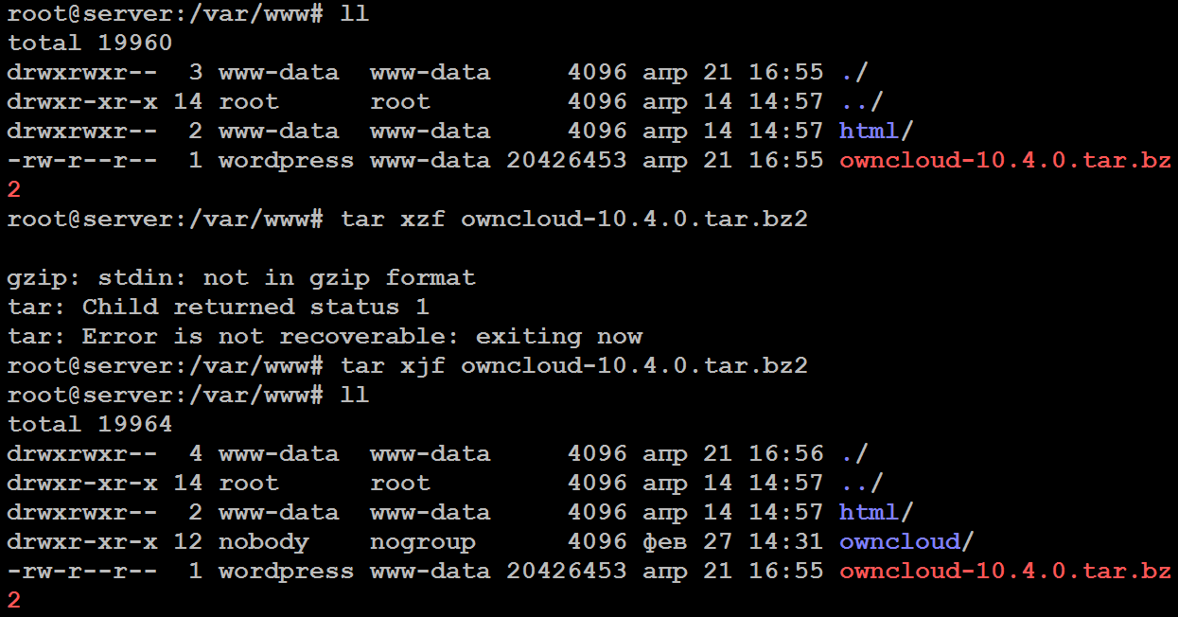

Slide 50
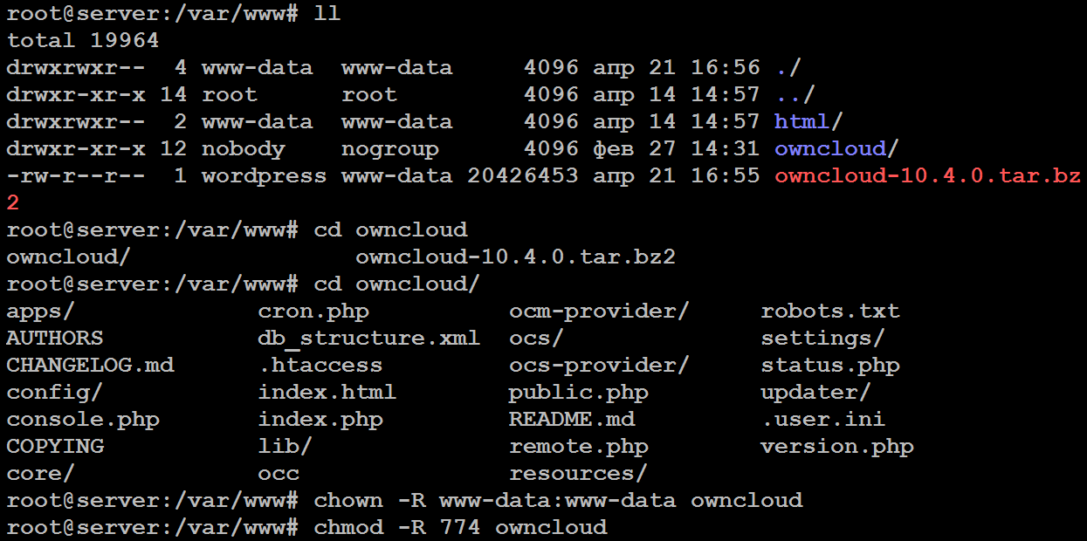

Slide 51
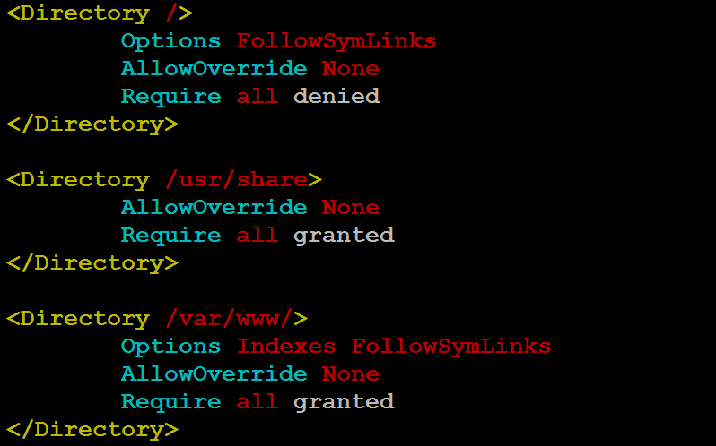
10

Slide 52
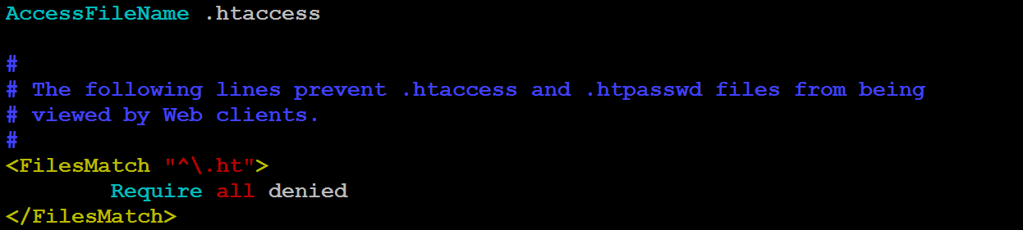

Slide 53
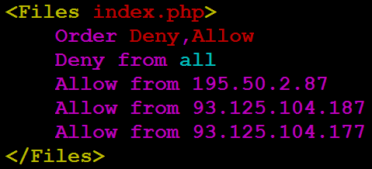

Slide 54
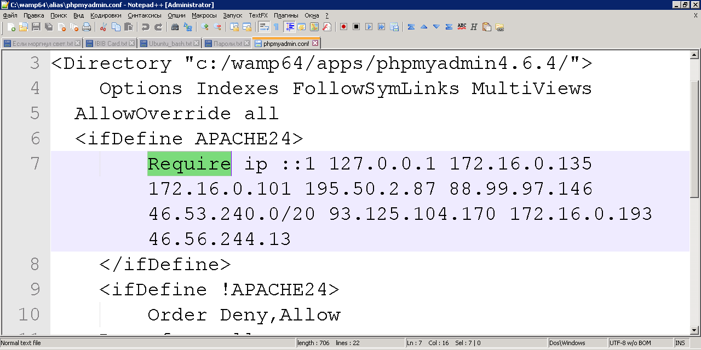

Slide 55
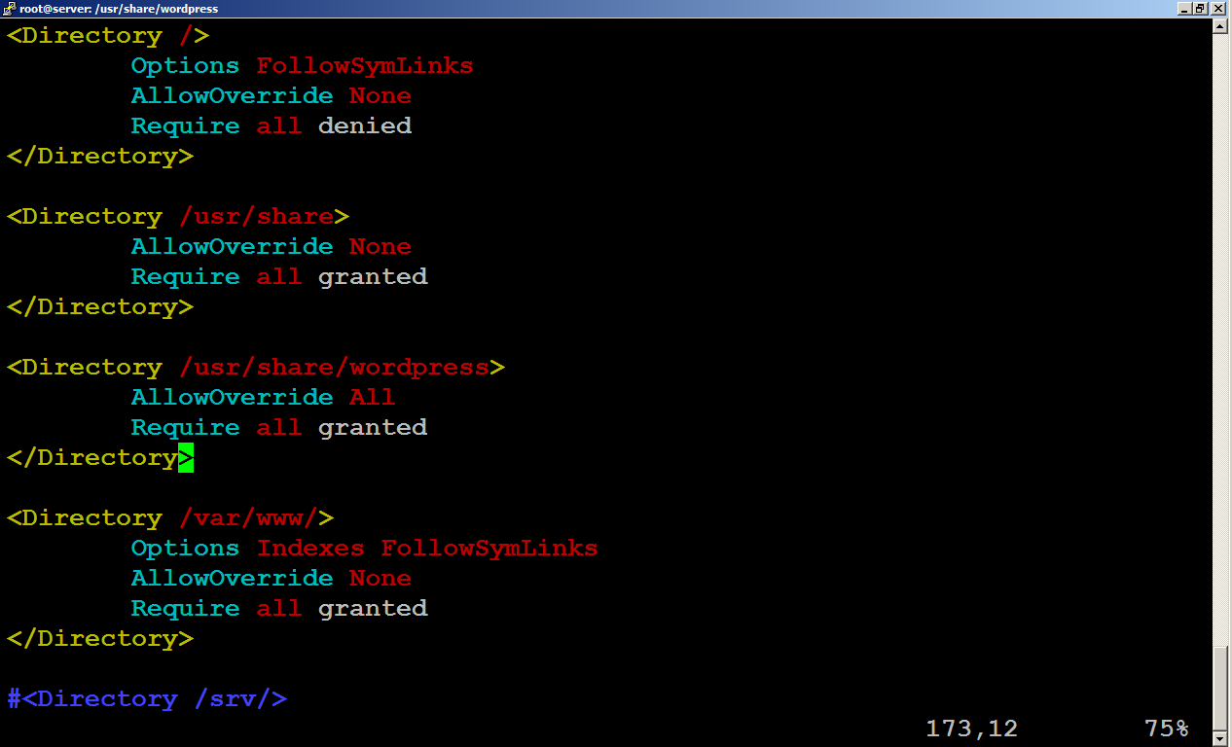
11

Slide 56
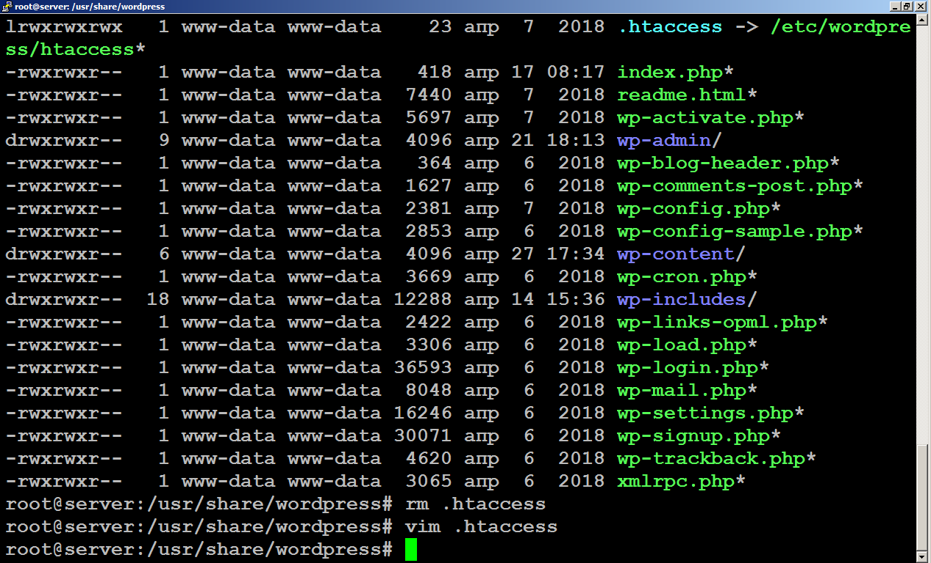

Slide 57


Slide 58


Slide 59


Slide 60

12

Slide 61


Slide 62


Slide 63


Slide 64


Slide 65


Slide 66


Slide 67


